Slide 1
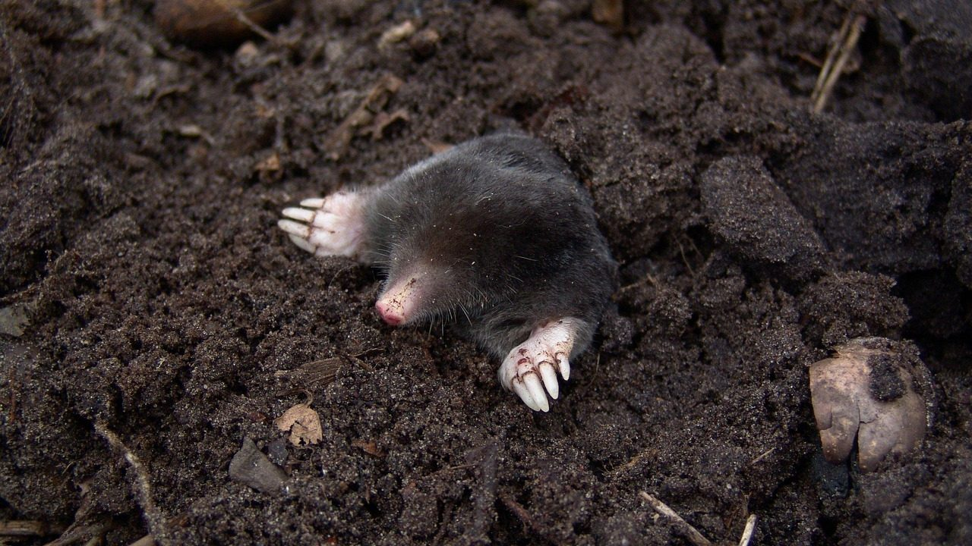
Cambios en lesiones:
qué observar y cuándo
pedir consulta
Salud y Estética
Ver el OA en saludyestetica.lumbre.lat
Notes:
Objeto de aprendizaje de Lumbre · Salud y Estética
Enlace: https://saludyestetica.lumbre.lat/object/sye-c06-r01-oa05-cambios-que-consultar

Slide 2
Acerca de este OA · 1 de 2
Objetivo
Reconocer los cambios en un lunar o una lesión que justifican una consulta dermatológica, aplicar la regla ABCDE y la lista de siete puntos como vocabulario de observación —no como diagnóstico—, distinguir las señales que urgen y registrar el cambio con fecha y tamaño para llevarlo a valoración.
Cambios en lesiones: qué observar y cuándo pedir consulta
2 / 70
Notes:
Enlace al OA: https://saludyestetica.lumbre.lat/object/sye-c06-r01-oa05-cambios-que-consultar

Slide 3
Acerca de este OA · 2 de 2
Descripción
Quinta lección del curso 6. Explica qué cuenta como lesión, recorre la regla ABCDE letra por letra, presenta el lunar que no se parece a los demás y separa los motivos de consulta de las señales que exigen atención inmediata. Termina con un registro del cambio y tres preguntas para la cita. No diagnostica.
Autoría: Salud y Estética
Etiquetas: lunares · lesiones · abcde · consulta · dermatología · registro
Cambios en lesiones: qué observar y cuándo pedir consulta
3 / 70
Notes:
Continuación de «Acerca de este OA» (2 de 2).

Slide 4
Cambios en lesiones: qué observar y cuándo pedir consulta · 1 de 3
Público y alcance
Personas que notaron un lunar, una mancha o una lesión nueva y quieren decidir con criterio cuándo consultar, sin autodiagnosticarse. También sirve a quien trabaja en servicios de belleza y necesita derivar sin interpretar. No requiere formación previa y no habilita para ejercer una profesión sanitaria.
Cambios en lesiones: qué observar y cuándo pedir consulta
4 / 70

Slide 5
Cambios en lesiones: qué observar y cuándo pedir consulta · 2 de 3
Caso ficticio. Ramón, nombre inventado, tiene cincuenta y dos años y trabaja en obra. Su pareja le notó un lunar en la espalda que antes no le llamaba la atención; ahora tiene un borde que no es redondo y dos tonos de café. Ramón pensó que los lunares cambian con la edad y lo dejó pasar. Un mes después, el lunar sangró al secarse con la toalla.
Cambios en lesiones: qué observar y cuándo pedir consulta
5 / 70
Notes:
Continuación de «Cambios en lesiones: qué observar y cuándo pedir consulta» (2 de 3).

Slide 6
Cambios en lesiones: qué observar y cuándo pedir consulta · 3 de 3
Buscó imágenes parecidas en internet, se asustó y compró una crema «para manchas» que no le sirvió. En la consulta, el profesional le preguntó cuándo lo notó, si había crecido y qué se había aplicado; Ramón no supo contestar. Esta lección no dice qué tiene Ramón: eso lo decide una valoración con exploración. Dice qué cambios se observan, cómo se describen sin ponerles nombre, cuáles se registran y en qué momento se pide consulta.
La diferencia entre esperar con un registro y esperar con miedo es la información que se lleva.
Cambios en lesiones: qué observar y cuándo pedir consulta
6 / 70
Notes:
Continuación de «Cambios en lesiones: qué observar y cuándo pedir consulta» (3 de 3).

Slide 7
Qué cuenta como lesión y qué no se puede concluir con la vista · 1 de 2
En el lenguaje cotidiano, una lesión es cualquier zona de la piel que se ve o se siente distinta: un lunar, una mancha, un bulto, una costra, una descamación o una herida. La palabra no es un diagnóstico ni significa enfermedad grave: es un término descriptivo que sirve para ponerse de acuerdo sobre qué zona se va a observar. Un cambio en la piel no equivale a cáncer, pero sólo una valoración profesional puede distinguir unos de otros. Por eso la lección no enseña a reconocer una enfermedad en el espejo.
Cambios en lesiones: qué observar y cuándo pedir consulta
7 / 70

Slide 8
Qué cuenta como lesión y qué no se puede concluir con la vista · 2 de 2
La vista sola no alcanza. La Academia Americana de Dermatología propone observar cinco rasgos —asimetría, borde, color, diámetro y evolución— y recomienda pedir cita con dermatología si un lunar o una mancha nueva cumple cualquiera de ellos (F-012 – AAD, lunares: signos y síntomas; consultado 2026-10-25). Ese es el uso correcto de la regla: una señal para consultar, no una sentencia. Una foto parecida en internet no confirma nada, y una aplicación que «analiza» la imagen no sustituye la exploración. El primer paso es describir el cambio, no nombrarlo.
Cambios en lesiones: qué observar y cuándo pedir consulta
8 / 70
Notes:
Continuación de «Qué cuenta como lesión y qué no se puede concluir con la vista» (2 de 2).

Slide 9
La regla ABCDE, letra por letra · 1 de 5
La A es de asimetría: si se traza una línea por la mitad del lunar, las dos partes no se parecen. La B es de borde: el contorno es irregular, borroso o festoneado en lugar de limpio. La C es de color: no es uniforme, mezcla tonos de café, negro, rojo o gris. La D es de diámetro: la AAD usa como referencia el borrador de un lápiz, unos seis milímetros, aunque aclara que un lunar puede ser más pequeño y aun así requerir valoración. La E es de evolución: el lunar cambia de tamaño, forma o color, o se ve distinto al resto.
La E es la letra que más pesa en la práctica, porque describe un proceso y no una foto fija.
Cambios en lesiones: qué observar y cuándo pedir consulta
9 / 70

Slide 10
La regla ABCDE, letra por letra · 2 de 5
La guía clínica del IMSS retoma la regla ABCDE en español y señala que algunos especialistas agregan la E de evolución o elevación; también menciona una lista de verificación de siete puntos que puede ayudar en la revisión de lesiones pigmentadas (F-013 – GPC IMSS-099-09, actualización 2016; consultado
2026-10-25).
Cambios en lesiones: qué observar y cuándo pedir consulta
10 / 70
Notes:
Continuación de «La regla ABCDE, letra por letra» (2 de 5).

Slide 11
La regla ABCDE, letra por letra · 3 de 5
Ninguna de las dos es una prueba casera: son vocabulario para describir lo que se ve y para explicar por qué se consulta. La diferencia entre «es que se ve raro» y «tiene el borde irregular y cambió de color en dos meses» es la diferencia entre una impresión y un dato.
Qué es y qué no es esta lección
Información educativa para observar y consultar. No diagnostica, no indica tratamientos y no sustituye una consulta dermatológica. La regla ABCDE se usa como vocabulario de observación, no como prueba casera.
Cambios en lesiones: qué observar y cuándo pedir consulta
11 / 70
Notes:
Continuación de «La regla ABCDE, letra por letra» (3 de 5).

Slide 12
La regla ABCDE, letra por letra · 4 de 5
No se manipula una lesión
No se raspa, no se corta, no se quema y no se cubre con un producto que prometa eliminarla. Una lesión que se extirpa sin estudio se pierde para el estudio.
Rojo, caliente y doloroso no espera
La piel roja, hinchada, caliente y dolorosa exige atención médica inmediata según la AAD. Es una velocidad de respuesta distinta a la de un lunar que cambió despacio.
Cambios en lesiones: qué observar y cuándo pedir consulta
12 / 70
Notes:
Continuación de «La regla ABCDE, letra por letra» (4 de 5).

Slide 13
La regla ABCDE, letra por letra · 5 de 5
La foto con referencia
Una foto con luz natural, una regla o una moneda junto a la lesión y la fecha visible vale más que veinte fotos con filtros. Guárdala y llévala a la cita.
Cambios en lesiones: qué observar y cuándo pedir consulta
13 / 70
Notes:
Continuación de «La regla ABCDE, letra por letra» (5 de 5).

Slide 14
El lunar que no se parece a los demás · 1 de 2
Además de las letras, hay una comparación útil: el lunar que no se parece a los demás lunares de la propia piel. Si una persona tiene veinte lunares parecidos y uno es más oscuro, más grande o de contorno distinto, ese es el que se revisa primero. La AAD lo describe como un lunar que se ve diferente al resto o que cambia (F-012 – AAD, mapa de lunares; consultado 2026-10-25). La comparación se hace con el propio cuerpo, no con una foto de otra persona, con el ideal de una campaña ni con el recuerdo de cómo era hace años.
Cambios en lesiones: qué observar y cuándo pedir consulta
14 / 70

Slide 15
El lunar que no se parece a los demás · 2 de 2
Hay dos síntomas que la gente menciona espontáneamente y que también son motivo de consulta: comezón y sangrado. La AAD indica que un lunar que cambia, pica o sangra debe llevarse a valoración dermatológica (F-012 – AAD; consultado 2026-10-25). Eso no significa que la comezón o el sangrado confirmen una enfermedad: significa que cambian la prioridad. Un lunar que pica porque roza con la ropa puede tener una explicación simple, pero esa explicación la da quien explora. En el registro se anota el síntoma con fecha y se evita la conclusión.
Cambios en lesiones: qué observar y cuándo pedir consulta
15 / 70
Notes:
Continuación de «El lunar que no se parece a los demás» (2 de 2).

Slide 16
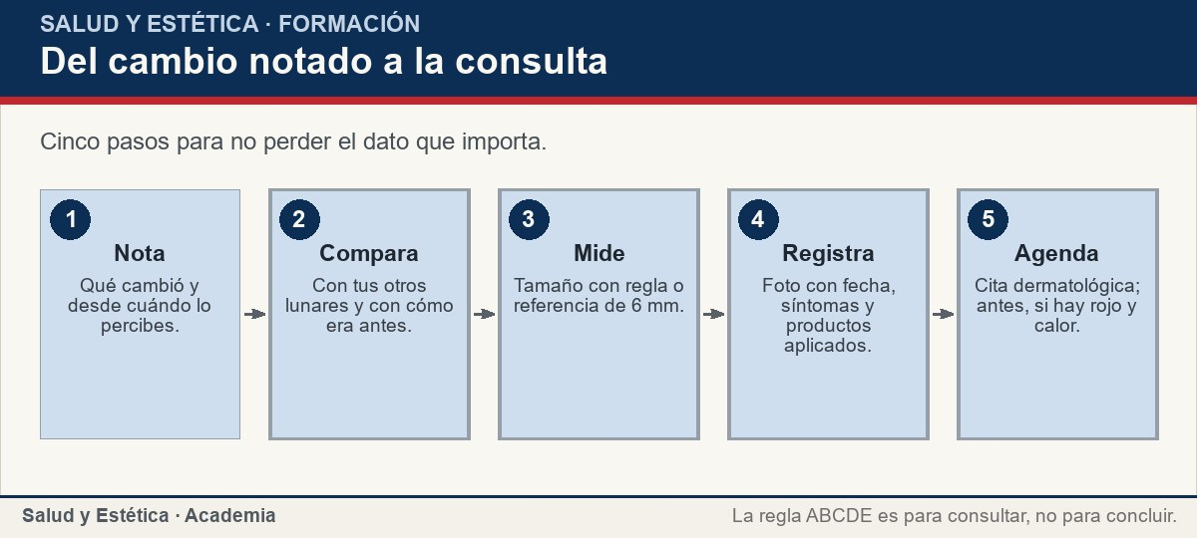
El lunar que no se parece a los demás
Cinco pasos para no perder el dato que importa.
Ver imagen original en el OA
Notes:
Imagen del OA: assets/fig-1-flujo.jpg
Texto alternativo: Del cambio notado a la consulta
Pie: Cinco pasos para no perder el dato que importa.
Enlace: https://saludyestetica.lumbre.lat/object/sye-c06-r01-oa05-cambios-que-consultar

Slide 17
Otros cambios que también se consultan · 1 de 2
No todo motivo de consulta es un lunar. Una herida que no cierra después de varias semanas, una costra o una descamación que persiste en la misma zona, o una mancha que sangra al secarse con la toalla son cambios que se valoran. En las uñas, el CDC describe que una infección fúngica puede cambiar el color, engrosar la uña y hacer que se quiebre con facilidad, y recomienda acudir a un profesional de la salud para que se haga una prueba (F-014 – CDC, tiña; consultado 2026-10-25). La prueba importa: sin ella no se afirma que sea hongo, y un cosmético no resuelve una infección.
Cambios en lesiones: qué observar y cuándo pedir consulta
17 / 70

Slide 18
Otros cambios que también se consultan · 2 de 2
Hay un grupo de señales que no admite la misma espera. La Academia Americana de Dermatología describe la piel roja e hinchada que se siente caliente y dolorosa como un cuadro que exige atención médica inmediata (F-014 – AAD, celulitis; consultado 2026-10-25). Eso es distinto de un lunar que cambió despacio: aquí la prioridad es hoy, no la próxima cita disponible. Si además hay fiebre, la zona se extiende rápido o supura, la urgencia es mayor. La lección no clasifica enfermedades: ordena la velocidad de la respuesta.
Cambios en lesiones: qué observar y cuándo pedir consulta
18 / 70
Notes:
Continuación de «Otros cambios que también se consultan» (2 de 2).

Slide 19
Otros cambios que también se consultan
Situaciones frecuentes con lunares y lesiones, el dato que conviene registrar y el siguiente paso. La acción no es un tratamiento ni un diagnóstico.
Cambios en lesiones: qué observar y cuándo pedir consulta
19 / 70
Notes:
Título completo de la tabla que sigue.

Slide 20
Tabla · 1 de 2
Situación | Qué registrar | Siguiente paso
Lunar con borde irregular y dos tonos | Tamaño, fecha del cambio y foto con referencia | Cita con dermatología
Lunar que pica o sangra al secarse | Cuándo empezó y qué lo provoca | Cita con dermatología
Mancha nueva que crece en semanas | Primera fecha, tamaño y comparación | Cita con dermatología
Uña engrosada y quebradiza | Color, tiempo de evolución y uña afectada | Valoración para prueba
Cambios en lesiones: qué observar y cuándo pedir consulta
20 / 70
Notes:
Tabla del OA: Tabla
Enlace: https://saludyestetica.lumbre.lat/object/sye-c06-r01-oa05-cambios-que-consultar

Slide 21
Tabla · 2 de 2
Situación | Qué registrar | Siguiente paso
Herida que no cierra en tres semanas | Tamaño, supuración y tratamientos aplicados | Valoración profesional
Piel roja, caliente y dolorosa | Extensión, fiebre y tiempo de evolución | Atención médica inmediata
Cambios en lesiones: qué observar y cuándo pedir consulta
21 / 70
Notes:
Tabla del OA: Tabla
Enlace: https://saludyestetica.lumbre.lat/object/sye-c06-r01-oa05-cambios-que-consultar

Slide 22
Lo que no se hace con una lesión · 1 de 2
Una lesión no se raspa, no se corta, no se quema ni se aprieta para «ver qué sale». Tampoco se cubre con maquillaje y se olvida, ni se expone al sol para «secarla». No se aplica un producto que promete eliminar manchas o lunares, ni una crema que le recetaron a otra persona. Si la lesión está en una zona que roza, se protege con un apósito limpio mientras se agenda la valoración; no se intenta extirpar en casa. Estas decisiones no son delicadeza: manipular una lesión puede cambiar su aspecto y dificultar la revisión.
Cambios en lesiones: qué observar y cuándo pedir consulta
22 / 70

Slide 23
Lo que no se hace con una lesión · 2 de 2
También conviene desconfiar de dos atajos. El primero es la aplicación o el servicio que promete «quitar» un lunar, una verruga o una mancha sin valoración: un cosmético no trata infecciones ni lesiones, y una lesión que se extirpa sin estudio se pierde para el estudio. El segundo es la conversación en redes: una foto con filtros y una opinión de desconocidos no son una consulta. La AAD es clara en que un lunar con cualquiera de los criterios ABCDE requiere cita con dermatología (F-012 – AAD; consultado 2026-10-25). Pedir esa cita es la acción, no el último recurso.
Cambios en lesiones: qué observar y cuándo pedir consulta
23 / 70
Notes:
Continuación de «Lo que no se hace con una lesión» (2 de 2).

Slide 24
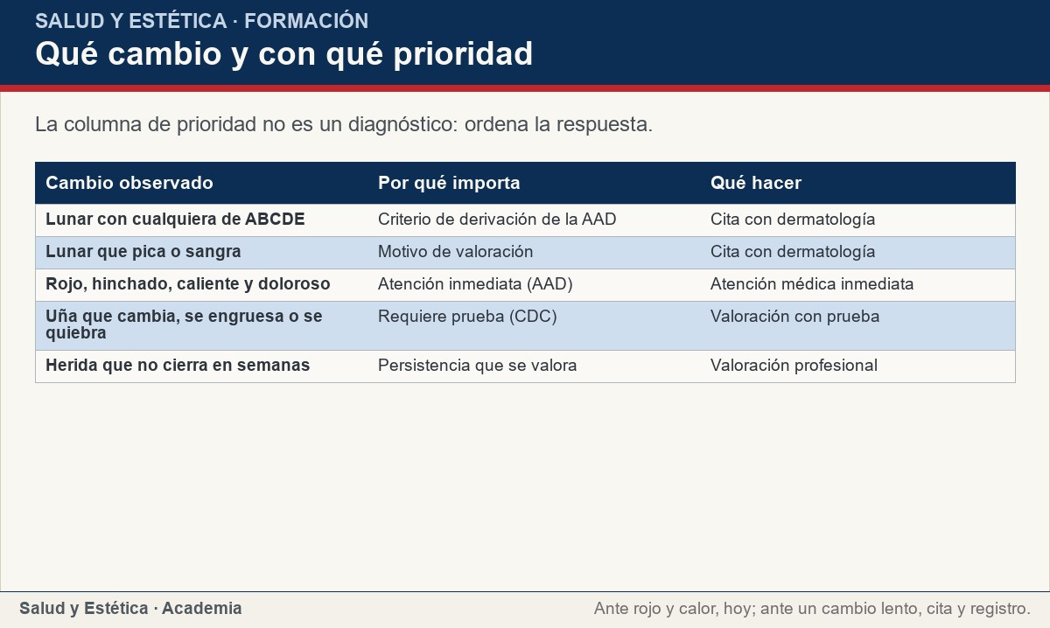
Lo que no se hace con una lesión
La columna de prioridad no es un diagnóstico: ordena la respuesta.
Ver imagen original en el OA
Notes:
Imagen del OA: assets/fig-2-matriz.jpg
Texto alternativo: Qué cambio y con qué prioridad
Pie: La columna de prioridad no es un diagnóstico: ordena la respuesta.
Enlace: https://saludyestetica.lumbre.lat/object/sye-c06-r01-oa05-cambios-que-consultar

Slide 25
Registrar el cambio y preparar la consulta · 1 de 2
El registro de una lesión cabe en media hoja. Anote dónde está, con un dibujo sencillo del cuerpo si ayuda; cuándo lo notó por primera vez y si fue usted o otra persona; cómo era al inicio y cómo es ahora; si cambió de tamaño, forma o color; si pica, duele o sangra; y qué productos o remedios se aplicaron, con fecha. Agregue una foto con luz natural, una regla o una moneda junto a la lesión y la fecha visible. Si hay antecedentes familiares de cáncer de piel o medicamentos de uso habitual, anótelos: el profesional decidirá si son relevantes.
Cambios en lesiones: qué observar y cuándo pedir consulta
25 / 70

Slide 26
Registrar el cambio y preparar la consulta · 2 de 2
Para la cita, lleve tres preguntas. Primera: ¿qué observa en esta lesión y qué nombre tiene? Segunda: ¿qué debo vigilar y qué haría que regresara antes? Tercera: ¿hace falta una prueba o una revisión en otro momento? La guía del IMSS describe la autoexploración como parte del autocuidado, pero acompañada de exploración profesional y de envío a valoración cuando hay lesiones sospechosas; no fija una frecuencia que esta lección pueda prometer (F-013 – GPC IMSS-099-09; consultado 2026-10-25). El registro no diagnostica ni sustituye la consulta: sirve para que la conversación empiece por los hechos.
Cambios en lesiones: qué observar y cuándo pedir consulta
26 / 70
Notes:
Continuación de «Registrar el cambio y preparar la consulta» (2 de 2).

Slide 27
Sección
Registrar el cambio y preparar la consulta · Procedimiento: revisar y registrar un lunar · Paso 1 de 6
Busca luz y un espejo
Revisa la zona con luz natural y, si está en la espalda, con ayuda de otra persona o de un espejo de mano. La luz del baño cambia el color; la del día es mejor referencia.
Cambios en lesiones: qué observar y cuándo pedir consulta
27 / 70
Notes:
Recorrido: Procedimiento: revisar y registrar un lunar
Paso 1 de 6: Busca luz y un espejo
Texto del paso: Revisa la zona con luz natural y, si está en la espalda, con ayuda de otra persona o de un espejo de mano. La luz del baño cambia el color; la del día es mejor referencia.
Enlace: https://saludyestetica.lumbre.lat/object/sye-c06-r01-oa05-cambios-que-consultar

Slide 28
Sección
Registrar el cambio y preparar la consulta · Procedimiento: revisar y registrar un lunar · Paso 2 de 6
Compara con tus otros lunares
Mira si hay uno que no se parece al resto: más oscuro, más grande, con borde distinto. Ese es el primero que se registra, aunque no sea el más grande.
Cambios en lesiones: qué observar y cuándo pedir consulta
28 / 70
Notes:
Recorrido: Procedimiento: revisar y registrar un lunar
Paso 2 de 6: Compara con tus otros lunares
Texto del paso: Mira si hay uno que no se parece al resto: más oscuro, más grande, con borde distinto. Ese es el primero que se registra, aunque no sea el más grande.
Enlace: https://saludyestetica.lumbre.lat/object/sye-c06-r01-oa05-cambios-que-consultar

Slide 29
Sección
Registrar el cambio y preparar la consulta · Procedimiento: revisar y registrar un lunar · Paso 3 de 6
Recorre las cinco letras
Asimetría, borde, color, diámetro y evolución. Anota lo que ves en cada una; si no sabes cómo describirlo, escribe «no lo sé» en esa letra y sigue.
Cambios en lesiones: qué observar y cuándo pedir consulta
29 / 70
Notes:
Recorrido: Procedimiento: revisar y registrar un lunar
Paso 3 de 6: Recorre las cinco letras
Texto del paso: Asimetría, borde, color, diámetro y evolución. Anota lo que ves en cada una; si no sabes cómo describirlo, escribe «no lo sé» en esa letra y sigue.
Enlace: https://saludyestetica.lumbre.lat/object/sye-c06-r01-oa05-cambios-que-consultar

Slide 30
Sección
Registrar el cambio y preparar la consulta · Procedimiento: revisar y registrar un lunar · Paso 4 de 6
Mide con una referencia
Usa una regla y anota los milímetros. Si no tienes regla, compara con el borrador de un lápiz, que la AAD usa como referencia de seis milímetros.
Cambios en lesiones: qué observar y cuándo pedir consulta
30 / 70
Notes:
Recorrido: Procedimiento: revisar y registrar un lunar
Paso 4 de 6: Mide con una referencia
Texto del paso: Usa una regla y anota los milímetros. Si no tienes regla, compara con el borrador de un lápiz, que la AAD usa como referencia de seis milímetros.
Enlace: https://saludyestetica.lumbre.lat/object/sye-c06-r01-oa05-cambios-que-consultar

Slide 31
Sección
Registrar el cambio y preparar la consulta · Procedimiento: revisar y registrar un lunar · Paso 5 de 6
Toma la foto y anota los síntomas
Foto con luz natural, referencia de tamaño y fecha visible. Anota si pica, duele o sangra, y qué productos se aplicaron. No uses filtros ni ediciones.
Cambios en lesiones: qué observar y cuándo pedir consulta
31 / 70
Notes:
Recorrido: Procedimiento: revisar y registrar un lunar
Paso 5 de 6: Toma la foto y anota los síntomas
Texto del paso: Foto con luz natural, referencia de tamaño y fecha visible. Anota si pica, duele o sangra, y qué productos se aplicaron. No uses filtros ni ediciones.
Enlace: https://saludyestetica.lumbre.lat/object/sye-c06-r01-oa05-cambios-que-consultar

Slide 32
Sección
Registrar el cambio y preparar la consulta · Procedimiento: revisar y registrar un lunar · Paso 6 de 6
Define la fecha de la cita
Si hay cualquiera de las letras, si el lunar cambió, pica o sangra, agenda dermatología. Si hay rojo, calor y dolor, acude a atención médica inmediata.
Cambios en lesiones: qué observar y cuándo pedir consulta
32 / 70
Notes:
Recorrido: Procedimiento: revisar y registrar un lunar
Paso 6 de 6: Define la fecha de la cita
Texto del paso: Si hay cualquiera de las letras, si el lunar cambió, pica o sangra, agenda dermatología. Si hay rojo, calor y dolor, acude a atención médica inmediata.
Enlace: https://saludyestetica.lumbre.lat/object/sye-c06-r01-oa05-cambios-que-consultar

Slide 33
Sección
Registrar el cambio y preparar la consulta · Caso trabajado: el lunar de Ramón · Paso 1 de 3
Los datos del caso
Caso ficticio. Ramón, nombre inventado, notó un lunar en la espalda con borde irregular y dos tonos de café. No le dolía, así que decidió esperar a que creciera para consultar. Un mes después sangró al secarse con la toalla. Había comprado una crema «para manchas» y no sabía decir cuándo había empezado el cambio.
Cambios en lesiones: qué observar y cuándo pedir consulta
33 / 70
Notes:
Recorrido: Caso trabajado: el lunar de Ramón
Paso 1 de 3: Los datos del caso
Texto del paso: Caso ficticio. Ramón, nombre inventado, notó un lunar en la espalda con borde irregular y dos tonos de café. No le dolía, así que decidió esperar a que creciera para consultar. Un mes después sangró al secarse con la toalla. Había comprado una crema «para manchas» y no sabía decir cuándo había empezado el cambio.
Enlace: https://saludyestetica.lumbre.lat/object/sye-c06-r01-oa05-cambios-que-consultar

Slide 34
Sección
Registrar el cambio y preparar la consulta · Caso trabajado: el lunar de Ramón · Paso 2 de 3
Lo que se ordenó
Su pareja le tomó una foto con luz natural y una regla al lado, con la fecha visible. Ramón anotó cuándo lo notó, que el borde era irregular, que tenía dos tonos y que sangraba al secarse. Dejó de aplicar la crema y no lo raspo. Con esos datos, la regla ABCDE mostraba asimetría, borde y color, además de evolución y sangrado.
Cambios en lesiones: qué observar y cuándo pedir consulta
34 / 70
Notes:
Recorrido: Caso trabajado: el lunar de Ramón
Paso 2 de 3: Lo que se ordenó
Texto del paso: Su pareja le tomó una foto con luz natural y una regla al lado, con la fecha visible. Ramón anotó cuándo lo notó, que el borde era irregular, que tenía dos tonos y que sangraba al secarse. Dejó de aplicar la crema y no lo raspo. Con esos datos, la regla ABCDE mostraba asimetría, borde y color, además de evolución y sangrado.
Enlace: https://saludyestetica.lumbre.lat/object/sye-c06-r01-oa05-cambios-que-consultar

Slide 35
Sección
Registrar el cambio y preparar la consulta · Caso trabajado: el lunar de Ramón · Paso 3 de 3
Qué se decidió
Ramón agendó cita con dermatología y llevó la foto, la hoja y la lista de productos que había usado. La lección no dice qué tenía: dice que el conjunto de datos justificaba la consulta y que esperar a que creciera era el error. Si hubiera tenido rojo, calor y dolor, habría ido a atención médica inmediata ese mismo día (F-014).
Cambios en lesiones: qué observar y cuándo pedir consulta
35 / 70
Notes:
Recorrido: Caso trabajado: el lunar de Ramón
Paso 3 de 3: Qué se decidió
Texto del paso: Ramón agendó cita con dermatología y llevó la foto, la hoja y la lista de productos que había usado. La lección no dice qué tenía: dice que el conjunto de datos justificaba la consulta y que esperar a que creciera era el error. Si hubiera tenido rojo, calor y dolor, habría ido a atención médica inmediata ese mismo día (F-014).
Enlace: https://saludyestetica.lumbre.lat/object/sye-c06-r01-oa05-cambios-que-consultar

Slide 36
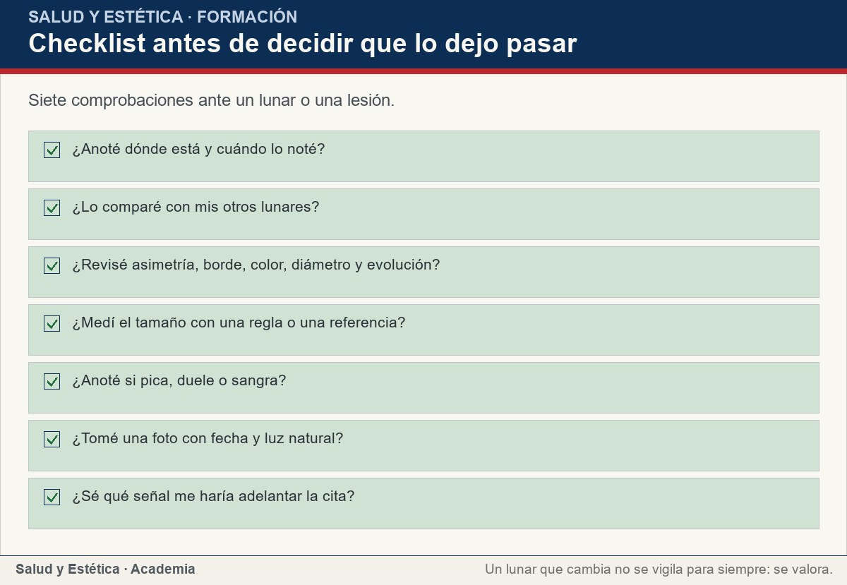
Registrar el cambio y preparar la consulta
Siete comprobaciones ante un lunar o una lesión.
Ver imagen original en el OA
Notes:
Imagen del OA: assets/fig-3-checklist.jpg
Texto alternativo: Checklist antes de decidir que lo dejo pasar
Pie: Siete comprobaciones ante un lunar o una lesión.
Enlace: https://saludyestetica.lumbre.lat/object/sye-c06-r01-oa05-cambios-que-consultar

Slide 37
Errores frecuentes · 1 de 2
•
Esperar a que el lunar crezca para consultar. La evolución es precisamente uno de los criterios de la regla ABCDE. Esperar a que el cambio sea más evidente retrasa la valoración y no mejora la información.
•
Aplicar una crema «para manchas» sobre una lesión. Un cosmético no trata infecciones ni lesiones, y puede cambiar el aspecto de la zona que se va a revisar. Se suspende y se anota qué se aplicó.
Cambios en lesiones: qué observar y cuándo pedir consulta
37 / 70

Slide 38
Errores frecuentes · 2 de 2
•
Raspar, cortar o reventar una lesión para «ver qué sale». Manipularla puede provocar sangrado, infección y dificultar la revisión. Se cubre con un apósito limpio si roza y se agenda la valoración.
•
Confiar en una aplicación o en una foto de internet. Una imagen parecida no confirma nada y una aplicación no explora la piel. La regla ABCDE sirve para decidir si se consulta, no para autodiagnosticarse.
Cambios en lesiones: qué observar y cuándo pedir consulta
38 / 70
Notes:
Continuación de «Errores frecuentes» (2 de 2).

Slide 39
Criterios para decidir · 1 de 3
1.
Si el lunar cumple cualquiera de las letras ABCDE, agenda cita con dermatología.
2.
Si el lunar cambia, pica o sangra, no esperes a que crezca: registra y consulta.
3.
Si la piel está roja, hinchada, caliente y dolorosa, acude a atención médica inmediata.
4.
Si una uña cambia de color, se engruesa o se quiebra, pide valoración con prueba; no afirmes que es hongo.
Cambios en lesiones: qué observar y cuándo pedir consulta
39 / 70

Slide 40
Criterios para decidir · 2 de 3
5.
Si una herida no cierra en semanas, lleva el registro a valoración profesional.
Límites y escalamiento
Acude a atención médica inmediata si la piel está roja, hinchada, caliente y dolorosa, si la zona se extiende rápido, si hay fiebre o supuración, o si el sangrado no se detiene con presión limpia. La Academia Americana de Dermatología describe la piel roja, hinchada, caliente y dolorosa como un cuadro que exige atención médica inmediata (F-014).
Cambios en lesiones: qué observar y cuándo pedir consulta
40 / 70
Notes:
Continuación de «Criterios para decidir» (2 de 3).

Slide 41
Criterios para decidir · 3 de 3
Agenda cita con dermatología si un lunar o una mancha cumple cualquiera de los criterios ABCDE, si cambia de tamaño, forma o color, si pica o sangra, o si aparece una lesión nueva que llama la atención (F-012). Si la lesión está en una uña y cambia de color, se engruesa o se quiebra, pide valoración para que se haga una prueba; sin prueba no se afirma que sea una infección (F-014).
Para una urgencia de riesgo vital acude al servicio de emergencias; esta lección no enseña a clasificar urgencias. No manipules la lesión ni apliques productos mientras esperas la cita.
Cambios en lesiones: qué observar y cuándo pedir consulta
41 / 70
Notes:
Continuación de «Criterios para decidir» (3 de 3).

Slide 42
Actividad 1 · Opción múltiple
Sección: Comprueba lo que aprendiste
¿Qué describe la letra E de la regla ABCDE?
A) Que el lunar es más grande que un borrador de lápiz.
B) Que el lunar o la lesión está cambiando de tamaño, forma o color, o se ve distinto a los demás.
C) Que el lunar tiene un solo color uniforme.
D) Que el lunar apareció en la infancia y no se ha movido.
Cambios en lesiones: qué observar y cuándo pedir consulta
42 / 70
Notes:
Solución: B) Que el lunar o la lesión está cambiando de tamaño, forma o color, o se ve distinto a los demás.
Explicación: La E es de evolución: el lunar cambia de tamaño, forma o color, o se ve diferente al resto. Es el criterio que describe un proceso y no una foto fija.
Evidencia: F-012 – AAD: E = Evolving; un lunar que cambia, pica o sangra se lleva a dermatología.
Enlace al OA: https://saludyestetica.lumbre.lat/object/sye-c06-r01-oa05-cambios-que-consultar

Slide 43
Actividad 2 · Opción múltiple
Sección: Comprueba lo que aprendiste
Una uña cambia de color, se engruesa y se quiebra con facilidad. ¿Cuál es el siguiente paso adecuado?
A) Aplicar un esmalte fortalecedor y esperar.
B) Cortarla más corta y cubrirla con base.
C) Acudir a valoración para que se haga una prueba.
D) Afirmar que es una infección fúngica y comprar un producto.
Cambios en lesiones: qué observar y cuándo pedir consulta
43 / 70
Notes:
Solución: C) Acudir a valoración para que se haga una prueba.
Explicación: El CDC describe esos cambios y recomienda acudir a un profesional de la salud para que se haga una prueba. Sin prueba no se afirma que sea hongo, y un cosmético no trata la infección.
Evidencia: F-014 – CDC: cambios de color, engrosamiento y fragilidad; valoración con prueba.
Enlace al OA: https://saludyestetica.lumbre.lat/object/sye-c06-r01-oa05-cambios-que-consultar

Slide 44
Actividad 3 · Verdadero o falso
Sección: Comprueba lo que aprendiste
Un lunar que pica o sangra confirma por sí solo que es cáncer.
A) Verdadero
B) Falso
Cambios en lesiones: qué observar y cuándo pedir consulta
44 / 70
Notes:
Solución: Falso
Explicación: La comezón o el sangrado son motivos para consultar, no una confirmación. Sólo la valoración profesional puede decir qué es.
Evidencia: F-012 – AAD: un lunar que cambia, pica o sangra se lleva a valoración.
Enlace al OA: https://saludyestetica.lumbre.lat/object/sye-c06-r01-oa05-cambios-que-consultar

Slide 45
Actividad 4 · Verdadero o falso
Sección: Comprueba lo que aprendiste
La regla ABCDE sirve para decidir cuándo consultar, no para diagnosticar en casa.
A) Verdadero
B) Falso
Cambios en lesiones: qué observar y cuándo pedir consulta
45 / 70
Notes:
Solución: Verdadero
Explicación: La regla es un vocabulario de observación. La AAD la usa para recomendar la cita, no para que la persona concluya qué tiene.
Evidencia: F-012 – AAD: ante cualquiera de los criterios, se pide cita con dermatología.
Enlace al OA: https://saludyestetica.lumbre.lat/object/sye-c06-r01-oa05-cambios-que-consultar

Slide 46
Actividad 5 · Relacionar · 1 de 2
Sección: Comprueba lo que aprendiste
Relaciona cada letra de la regla ABCDE con lo que describe.
Columna A
1. A
2. B
3. C
4. D
Columna B
A) Borde irregular o borroso
B) Color que no es uniforme
Cambios en lesiones: qué observar y cuándo pedir consulta
46 / 70
Notes:
Solución: A → Asimetría entre las dos mitades
B → Borde irregular o borroso
C → Color que no es uniforme
D → Diámetro mayor de 6 mm o similar al borrador
Evidencia: Cada letra describe un rasgo observable; ninguna confirma una enfermedad por sí sola.
Enlace al OA: https://saludyestetica.lumbre.lat/object/sye-c06-r01-oa05-cambios-que-consultar

Slide 47
Actividad 5 · Relacionar · 2 de 2
C) Diámetro mayor de 6 mm o similar al borrador
D) Asimetría entre las dos mitades
Cambios en lesiones: qué observar y cuándo pedir consulta
47 / 70
Notes:
Continuación de «Actividad 5 · Relacionar» (2 de 2).

Slide 48
Actividad 6 · Completar la frase
Sección: Comprueba lo que aprendiste
La D de la regla ABCDE compara el diámetro con el borrador de un lápiz, de unos ___ milímetros. La E significa ___ y es el criterio que describe un cambio con el tiempo.
Cambios en lesiones: qué observar y cuándo pedir consulta
48 / 70
Notes:
Solución: 6 · evolución
Explicación: La AAD usa el borrador de un lápiz, de unos 6 mm, como referencia de diámetro; la E es la evolución del lunar o la lesión.
Evidencia: F-012 – AAD: criterios ABCDE y referencia de 6 mm.
Enlace al OA: https://saludyestetica.lumbre.lat/object/sye-c06-r01-oa05-cambios-que-consultar

Slide 49
Actividad 7 · Clasificar · 1 de 2
Sección: Comprueba lo que aprendiste
Clasifica cada acción según la respuesta que corresponde.
Categorías
• Observar y registrar
• Consultar
• Urgente
1. Medir el lunar con una regla
2. Anotar si pica o sangra
3. Tomar foto con fecha y referencia
Cambios en lesiones: qué observar y cuándo pedir consulta
49 / 70
Notes:
Solución: 1. Medir el lunar con una regla → Observar y registrar
2. Anotar si pica o sangra → Observar y registrar
3. Tomar foto con fecha y referencia → Observar y registrar
4. Lunar con borde irregular y color desigual → Consultar
5. Herida que no cierra en tres semanas → Consultar
6. Uña engrosada y quebradiza → Consultar
7. Piel roja, caliente y dolorosa → Urgente
Evidencia: Registrar es el paso previo; consultar es para cambios persistentes; el rojo y el calor son urgencia.
Enlace al OA: https://saludyestetica.lumbre.lat/object/sye-c06-r01-oa05-cambios-que-consultar

Slide 50
Actividad 7 · Clasificar · 2 de 2
4. Lunar con borde irregular y color desigual
5. Herida que no cierra en tres semanas
6. Uña engrosada y quebradiza
7. Piel roja, caliente y dolorosa
Clasifica cada elemento en una de las categorías.
Cambios en lesiones: qué observar y cuándo pedir consulta
50 / 70
Notes:
Continuación de «Actividad 7 · Clasificar» (2 de 2).

Slide 51
Actividad 8 · Detective de errores
Sección: Comprueba lo que aprendiste
Marca la línea donde la persona toma una decisión riesgosa.
A) Noté que el lunar de mi espalda cambió de color.
B) Lo medí con una regla y anoté la fecha.
C) Como no me duele, decidí esperar a que crezca para consultar.
D) Le pedí a mi pareja que lo revisara con la misma luz.
E) Agendé cita con dermatología para llevarle el registro.
Cambios en lesiones: qué observar y cuándo pedir consulta
51 / 70
Notes:
Solución: C) Como no me duele, decidí esperar a que crezca para consultar.
Explicación: Esperar a que crezca contradice la E de evolución y la recomendación de la AAD de consultar ante un cambio. El dolor no es requisito para valorar.
Evidencia: F-012 – AAD: un lunar que cambia, pica o sangra requiere cita con dermatología.
Enlace al OA: https://saludyestetica.lumbre.lat/object/sye-c06-r01-oa05-cambios-que-consultar

Slide 52
Revisión rápida · 1 de 2
Criterio de avance
Se considera superado con al menos 70% de acierto agregado en las actividades cubiertas.
Actividades cubiertas
• Opción múltiple · sye-c06-r01-oa05-cambios-que-cons-ex01
• Opción múltiple · sye-c06-r01-oa05-cambios-que-cons-ex02
• Verdadero o falso · sye-c06-r01-oa05-cambios-que-cons-ex03
• Verdadero o falso · sye-c06-r01-oa05-cambios-que-cons-ex04
• Relacionar · sye-c06-r01-oa05-cambios-que-cons-ex05
Cambios en lesiones: qué observar y cuándo pedir consulta
52 / 70
Notes:
Compuerta de avance: Revisión rápida
Umbral declarado: 70%.
No se incluyen puntuaciones de ninguna sesión ni respuestas personales.
Enlace: https://saludyestetica.lumbre.lat/object/sye-c06-r01-oa05-cambios-que-consultar

Slide 53
Revisión rápida · 2 de 2
• Completar la frase · sye-c06-r01-oa05-cambios-que-cons-ex06
• Clasificar · sye-c06-r01-oa05-cambios-que-cons-ex07
• Detective de errores · sye-c06-r01-oa05-cambios-que-cons-ex08
Al superar: Reconoces los cambios que se consultan y sabes describirlos sin diagnosticar.
Si aún no se alcanza: Repasa la regla ABCDE y la matriz de prioridades; vuelve a clasificar las situaciones de la tabla.
Cambios en lesiones: qué observar y cuándo pedir consulta
53 / 70
Notes:
Continuación de «Revisión rápida» (2 de 2).

Slide 54
Actividad 9 · Reflexión
Sección: Comprueba lo que aprendiste
Piensa en un lunar o una mancha que te haya llamado la atención. Escribe dónde está, desde cuándo lo notaste y qué letra de la regla ABCDE lo describe mejor. Si cumple cualquiera, agenda una cita y lleva esa hoja; si hay rojo, calor y dolor, no esperes.
Pregunta abierta · las respuestas personales no se incluyen en esta exportación.
Cambios en lesiones: qué observar y cuándo pedir consulta
54 / 70
Notes:
Reflexión del OA: Piensa en un lunar o una mancha que te haya llamado la atención. Escribe dónde está, desde cuándo lo notaste y qué letra de la regla ABCDE lo describe mejor. Si cumple cualquiera, agenda una cita y lleva esa hoja; si hay rojo, calor y dolor, no esperes.
No se exportan respuestas personales.
Enlace: https://saludyestetica.lumbre.lat/object/sye-c06-r01-oa05-cambios-que-consultar

Slide 55
Juegos · Memoria de la regla ABCDE
Cara A | Cara B
A | Asimetría: las dos mitades no se parecen
B | Borde irregular, borroso o festoneado
C | Color que no es uniforme
D | Diámetro de 6 mm o más, como un borrador
E | Evolución: cambia de tamaño, forma o color
Lunar que pica o sangra | Motivo de consulta dermatológica
Cambios en lesiones: qué observar y cuándo pedir consulta
55 / 70
Notes:
Tabla del OA: Juegos · Memoria de la regla ABCDE
Enlace: https://saludyestetica.lumbre.lat/object/sye-c06-r01-oa05-cambios-que-consultar

Slide 56
Juegos · Memoria de la regla ABCDE · Cómo practicar
Este es el contenido estático del juego. Para emparejar las cartas y practicar la interacción, abre el OA.
Abrir el juego en el OA
Cambios en lesiones: qué observar y cuándo pedir consulta
56 / 70
Notes:
Juego de memoria: Juegos · Memoria de la regla ABCDE
Enlace: https://saludyestetica.lumbre.lat/object/sye-c06-r01-oa05-cambios-que-consultar

Slide 57
Juegos · Tarjetas para observar sin concluir · Tarjeta 1 de 5
Pregunta
¿Para qué sirve la regla ABCDE?
Cambios en lesiones: qué observar y cuándo pedir consulta
57 / 70
Notes:
Anverso: ¿Para qué sirve la regla ABCDE?
Reverso: Para describir lo que se ve y decidir cuándo consultar. No es una prueba casera ni confirma una enfermedad.
Enlace: https://saludyestetica.lumbre.lat/object/sye-c06-r01-oa05-cambios-que-consultar

Slide 58
Juegos · Tarjetas para observar sin concluir · Tarjeta 1 de 5 · Respuesta
Respuesta
Para describir lo que se ve y decidir cuándo consultar. No es una prueba casera ni confirma una enfermedad.
Cambios en lesiones: qué observar y cuándo pedir consulta
58 / 70
Notes:
Respuesta de la tarjeta 1.

Slide 59
Juegos · Tarjetas para observar sin concluir · Tarjeta 2 de 5
Pregunta
¿Qué significa la E y por qué importa?
Cambios en lesiones: qué observar y cuándo pedir consulta
59 / 70
Notes:
Anverso: ¿Qué significa la E y por qué importa?
Reverso: Evolución: el lunar cambia de tamaño, forma o color, o se ve distinto al resto. Describe un proceso, no una foto fija.
Enlace: https://saludyestetica.lumbre.lat/object/sye-c06-r01-oa05-cambios-que-consultar

Slide 60
Juegos · Tarjetas para observar sin concluir · Tarjeta 2 de 5 · Respuesta
Respuesta
Evolución: el lunar cambia de tamaño, forma o color, o se ve distinto al resto. Describe un proceso, no una foto fija.
Cambios en lesiones: qué observar y cuándo pedir consulta
60 / 70
Notes:
Respuesta de la tarjeta 2.

Slide 61
Juegos · Tarjetas para observar sin concluir · Tarjeta 3 de 5
Pregunta
¿Qué hago si un lunar pica o sangra?
Cambios en lesiones: qué observar y cuándo pedir consulta
61 / 70
Notes:
Anverso: ¿Qué hago si un lunar pica o sangra?
Reverso: Anotar cuándo empezó y consultar con dermatología. No lo raspo, no lo cubro con crema ni espero a que crezca.
Enlace: https://saludyestetica.lumbre.lat/object/sye-c06-r01-oa05-cambios-que-consultar

Slide 62
Juegos · Tarjetas para observar sin concluir · Tarjeta 3 de 5 · Respuesta
Respuesta
Anotar cuándo empezó y consultar con dermatología. No lo raspo, no lo cubro con crema ni espero a que crezca.
Cambios en lesiones: qué observar y cuándo pedir consulta
62 / 70
Notes:
Respuesta de la tarjeta 3.

Slide 63
Juegos · Tarjetas para observar sin concluir · Tarjeta 4 de 5
Pregunta
¿Qué pasa con una uña que cambia y se engruesa?
Cambios en lesiones: qué observar y cuándo pedir consulta
63 / 70
Notes:
Anverso: ¿Qué pasa con una uña que cambia y se engruesa?
Reverso: Se valora para que se haga una prueba. Sin prueba no se afirma que sea hongo, y un cosmético no trata la infección.
Enlace: https://saludyestetica.lumbre.lat/object/sye-c06-r01-oa05-cambios-que-consultar

Slide 64
Juegos · Tarjetas para observar sin concluir · Tarjeta 4 de 5 · Respuesta
Respuesta
Se valora para que se haga una prueba. Sin prueba no se afirma que sea hongo, y un cosmético no trata la infección.
Cambios en lesiones: qué observar y cuándo pedir consulta
64 / 70
Notes:
Respuesta de la tarjeta 4.

Slide 65
Juegos · Tarjetas para observar sin concluir · Tarjeta 5 de 5
Pregunta
¿Cuándo la respuesta es hoy y no la próxima cita?
Cambios en lesiones: qué observar y cuándo pedir consulta
65 / 70
Notes:
Anverso: ¿Cuándo la respuesta es hoy y no la próxima cita?
Reverso: Cuando la piel está roja, hinchada, caliente y dolorosa, se extiende rápido, supura o hay fiebre. Eso es atención médica inmediata.
Enlace: https://saludyestetica.lumbre.lat/object/sye-c06-r01-oa05-cambios-que-consultar

Slide 66
Juegos · Tarjetas para observar sin concluir · Tarjeta 5 de 5 · Respuesta
Respuesta
Cuando la piel está roja, hinchada, caliente y dolorosa, se extiende rápido, supura o hay fiebre. Eso es atención médica inmediata.
Cambios en lesiones: qué observar y cuándo pedir consulta
66 / 70
Notes:
Respuesta de la tarjeta 5.

Slide 67
Para dominar este tema
Un lunar o una lesión se observa con cinco letras y se registra con fecha, tamaño y síntomas; no se interpreta con una foto parecida ni se manipula en casa. La regla ABCDE y la lista de siete puntos son vocabulario para consultar, no una prueba casera. Tu siguiente paso es concreto: hoy, con luz natural, revisa el lunar que te llama la atención, anota las letras que cumple y toma una foto con una referencia de tamaño. Si cumple cualquiera, agenda dermatología y lleva esa hoja; si hay rojo, calor y dolor, acude a atención médica inmediata.
Cambios en lesiones: qué observar y cuándo pedir consulta
67 / 70

Slide 68
Fuentes y estado de revisión · 1 de 3
Fuentes consultadas:
F-012 · American Academy of Dermatology, «Moles: signs and symptoms» y «Skin cancer body mole map» · https://www.aad.org/public/diseases/a-z/moles-symptoms · consulta: 2026-10-25 · alcance: Alcance internacional. Criterios ABCDE, referencia de 6 mm, el lunar que se ve distinto y la recomendación de consultar al dermatólogo ante un cambio, comezón o sangrado. No es norma mexicana.
Cambios en lesiones: qué observar y cuándo pedir consulta
68 / 70

Slide 69
Fuentes y estado de revisión · 2 de 3
F-013 · IMSS. Guía de Práctica Clínica IMSS-099-09, «Prevención primaria y detección oportuna del melanoma cutáneo en población general en el primer nivel de atención médica» (Actualización 2016) · consulta: 2026-10-25 · alcance: Alcance federal en México. Guía clínica de una institución pública: autoexploración acompañada de exploración profesional, ABCDE y lista de siete puntos, envío a valoración. Es apoyo a la decisión, no norma obligatoria; versión 2016.
Cambios en lesiones: qué observar y cuándo pedir consulta
69 / 70
Notes:
Continuación de «Fuentes y estado de revisión» (2 de 3).

Slide 70
Fuentes y estado de revisión · 3 de 3
F-014 · American Academy of Dermatology, «Cellulitis: overview» y CDC, «Ringworm: about» · https://www.cdc.gov/ringworm/about/index.html · consulta: 2026-10-25 · alcance: Alcance internacional. La AAD describe la piel roja, hinchada, caliente y dolorosa y recomienda atención médica inmediata; el CDC describe cambios en la uña y pide valoración con prueba. No es norma mexicana.
Estado de revisión: Revisión editorial, 2026-10-25. Revisión por profesional sanitario: no realizada, pendiente.
Cambios en lesiones: qué observar y cuándo pedir consulta
70 / 70
Notes:
Continuación de «Fuentes y estado de revisión» (3 de 3).

